Slide 1

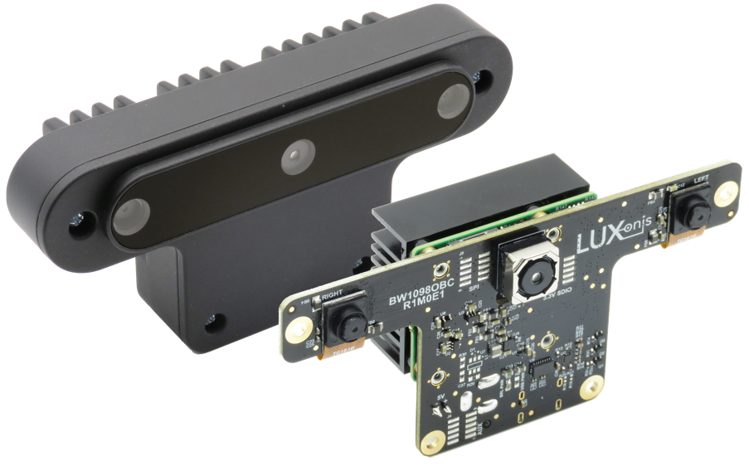
OAK-D smarte Kamera

Slide 2
Übersicht
RGB Kamera Auflösung: 4056×3040 px
Stereo Tiefen Kamera Auflösung: 1280×800 px
Field of View: 71° horizontal, 83° vertikal
Bilder pro Sekunde: Bis 120 Fps

Slide 3
Übersicht
Kameras ab Werk intrinsisch kalibriert, Rekalibrierung möglich
Max. 5W, Strom via Adapter oder USB-C (Power over Ethernet geplant)
H.264/H.265 oder MJPG encodierte Videodaten

Slide 4
Spatial AI
Video Output kann Hardware-beschleunigt augmentiert werden
Modulare Pipeline für:
  Computer Vision Implementierungen basierend auf OpenCV
  Machine Learning Modelle die OpenVINO unterstützen
    Tensorflow
    PyTorch
    Caffe2
    Apache MXNet
    Microsoft Cognitive Toolkit
    etc.

Slide 5
Spatial AI
Programmierbar in C++ und Python
Funktionalität damit beliebig erweiterbar
Ab Werk vorhanden und getestet:
  Stereo Depth
  Object Tracking (in 2D und 3D )
  Motion Estimation
  Semantic Segmentation
  Feature Tracking
  Background Subtraction
  Optical Flow

Slide 6
Kosten
OpenCV AI Kit with Depth (OAK-D): 299.00 $
Lieferung: 36.00 $

Slide 7
Mögliche Anwendungsszenarien
Vehicle Detection und Tracking
Erkennung und Tracken von Autos/LKWs/… kann direkt auf der Kamera ausgeführt werden (Bis zu 120 Fps)
Yolo Modelle können auf Kamera Hardware-beschleunigt ausgeführt werden
Multi Hypothesen Tracker kann mit Pipeline Builder auf Kamera ausgeführt werden

Slide 8
Mögliche Anwendungsszenarien
Vehicle Motion Estimation
Vorhersage vom Fahrverhalten zur weiteren Verarbeitung im Digitalen Zwilling
Vorhersagen in 2D und 3D gestützt durch Neural Inference

Slide 9
Mögliche Anwendungsszenarien
Kamera Stabilisierung
Feature Tracking und Matching zur dynamischen Stabilisierung des Kamerabilds
Verhindern von wackeligem Bild und ungenauen Positionsvorhersagen

Slide 10
Mögliche Anwendungsszenarien
Kamera Kalibrierung
Tiefeninformation und Tracking von Landmarken zur genauen Kalibrierung der Kameras zur HD Karte
Verstehen der 3D Szenen zum Bestimmen der räumlichen Beziehungen zwischen den Kameras

Slide 11
Mögliche Anwendungsszenarien
Plug & Play Kamera Konzept für urbanen Raum
Vielseitige Fähigkeiten der Kamera verringern Aufwand im Backend
Dadurch leichtes Hinzufügen von Kameras an Kreuzungen/Ausfahrten/…
Kameras als Standalone-Nodes die Daten Vorverarbeiten und dadurch Netzwerk leicht erweiterbar machen

